Slide 1
LP11 – Gaz réels, gaz parfait
Agrégation externe de Physique-chimie, option Physique
Jules FILLETTE

Slide 2
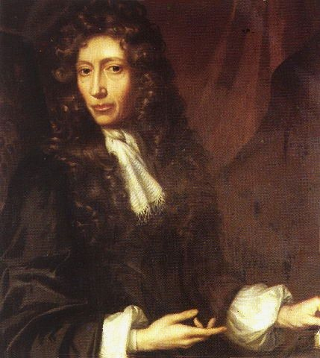
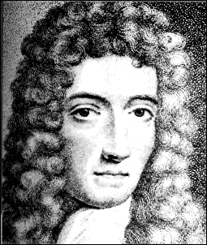

Introduction
ROBERT BOYLE
1627 - 1691
Loi de Boyle-Mariotte
EDME MARIOTTE
1620 - 1684
$$PV=F_{1}\left(n,T\right)$$

Slide 3
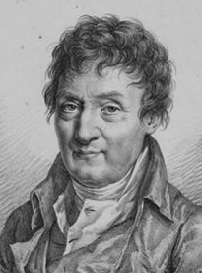
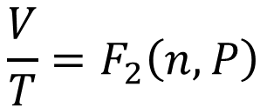
Introduction
Loi de Boyle-Mariotte
Loi de Charles
$$PV=F_{1}\left(n,T\right)$$
$$\frac{V}{T}=F_{2}\left(n,P\right)$$
JACQUES CHARLES
1746 - 1823

Slide 4
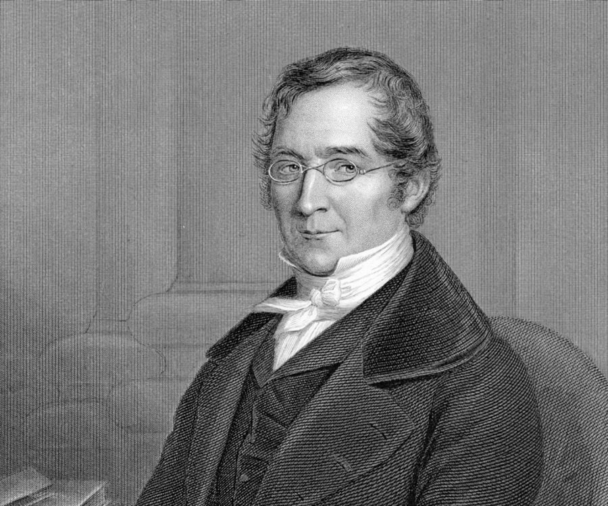
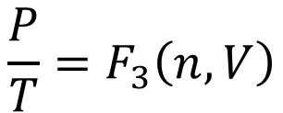
Introduction
Loi de Boyle-Mariotte
Loi de Charles
$$PV=F_{1}\left(n,T\right)$$
Loi de Gay-Lussac
$$\frac{V}{T}=F_{2}\left(n,P\right)$$
$$\frac{P}{T}=F_{3}\left(n,V\right)$$
JOSEPH LOUIS GAY-LUSSAC
1778 - 1850

Slide 5
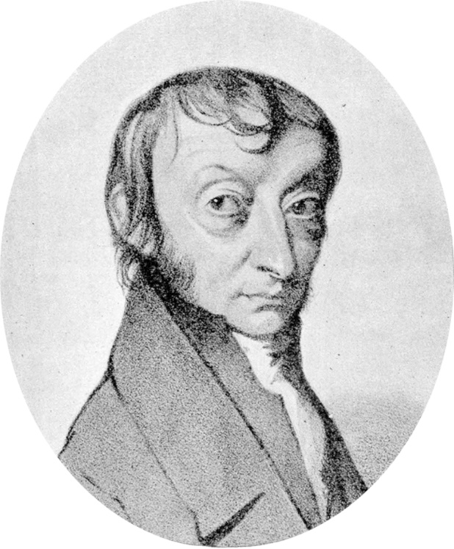
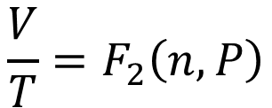
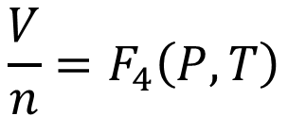
Introduction
Loi de Boyle-Mariotte
Loi de Charles
$$PV=F_{1}\left(n,T\right)$$
Loi de Gay-Lussac
$$\frac{V}{T}=F_{2}\left(n,P\right)$$
$$\frac{P}{T}=F_{3}\left(n,V\right)$$
Loi d’Avogadro
$$\frac{V}{n}=F_{4}\left(P,T\right)$$
Amedeo Avogadro
1776 - 1856

Slide 6
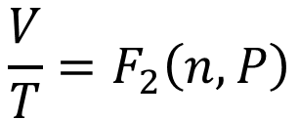

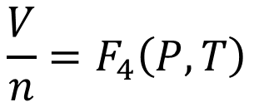
Introduction
Loi de Boyle-Mariotte
Loi de Charles
$$PV=F_{1}\left(n,T\right)$$
Loi de Gay-Lussac
$$\frac{V}{T}=F_{2}\left(n,P\right)$$
$$\frac{P}{T}=F_{3}\left(n,V\right)$$
Loi des gaz parfaits
Loi d’Avogadro
$$\boxed{PV=nRT}$$
$$\frac{V}{n}=F_{4}\left(P,T\right)$$

Slide 7
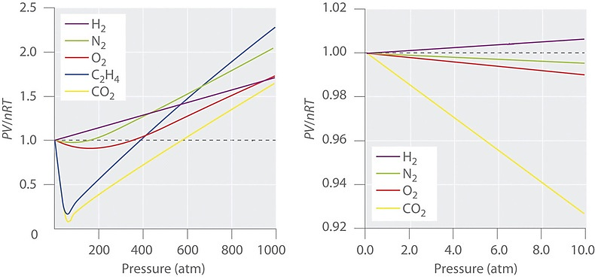
I. Le modèle du gaz parfait 1. Définition du gaz parfait
Graphique à 273 K pour plusieurs gaz courants

Slide 8
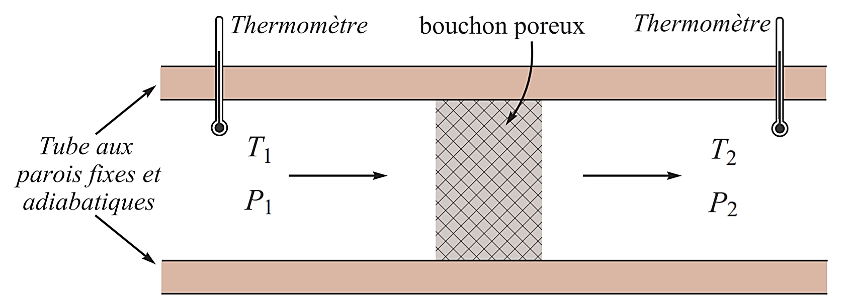
II. Du gaz parfait aux gaz réels, détentes 2. Détente de Joule - Thomson

Slide 9
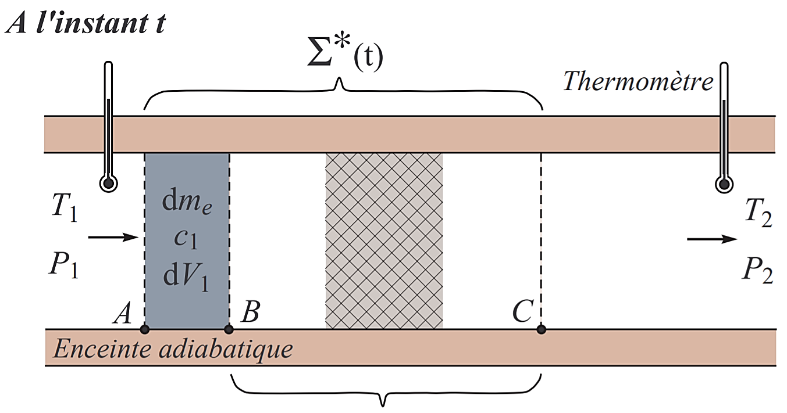
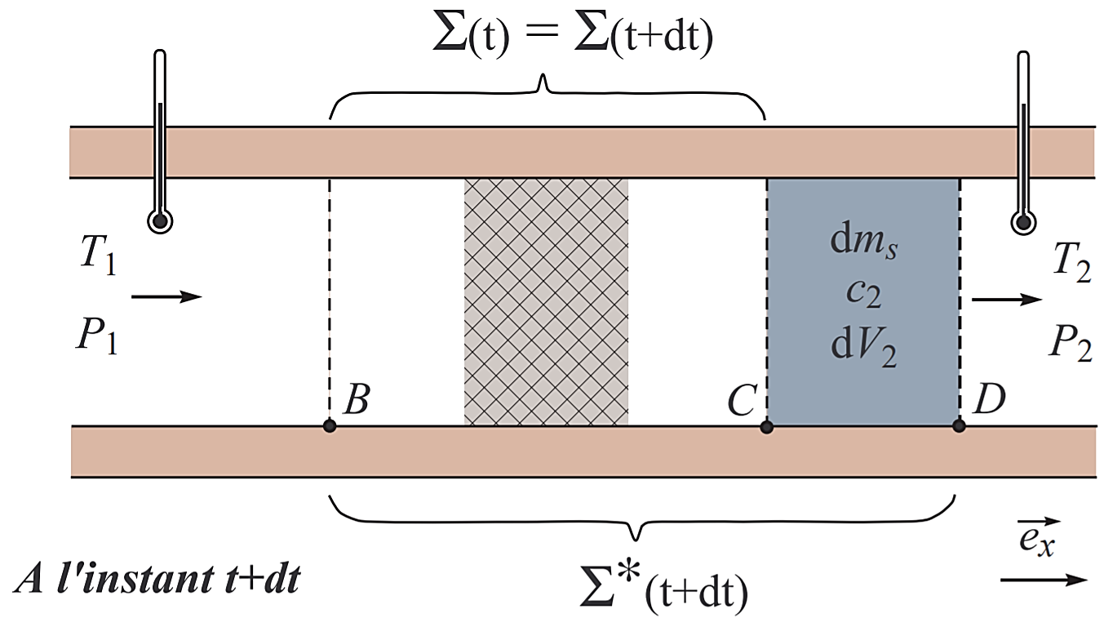
Système d’étude pour la détente de Joule-Thomson

Slide 10
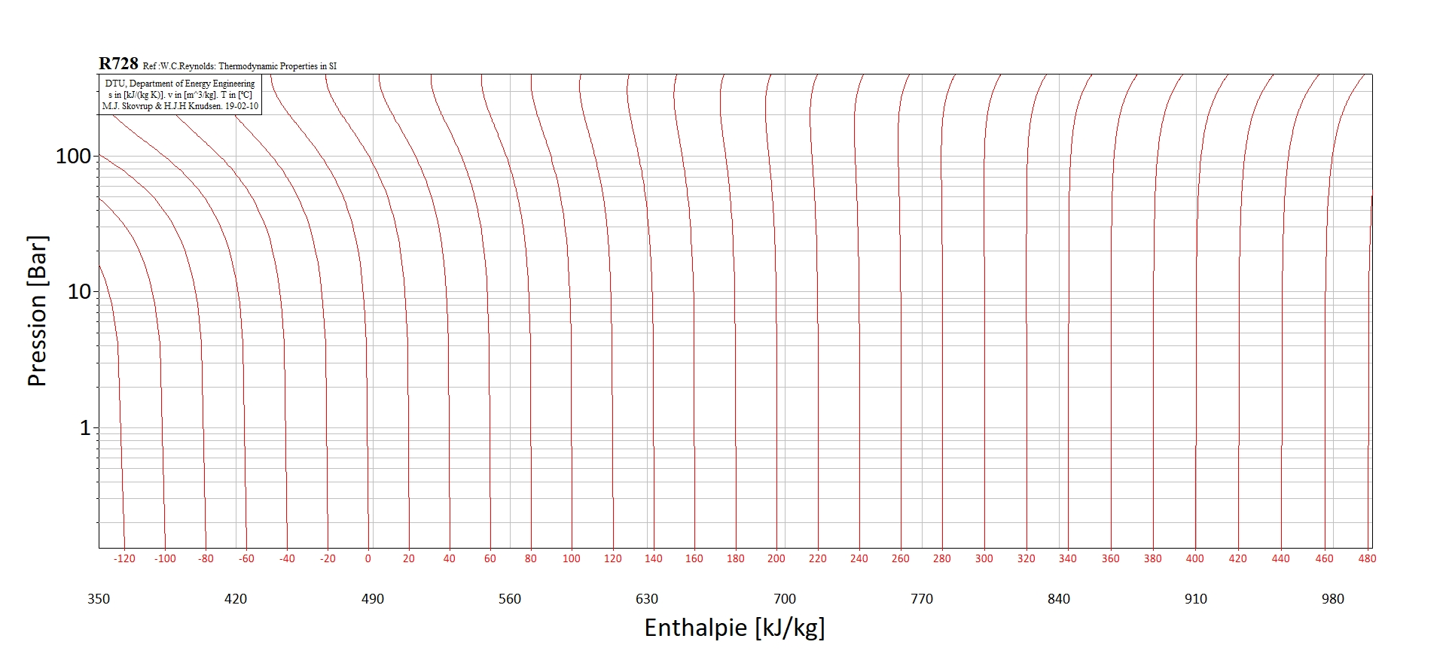
III. Description des gaz réels
1. Prise en compte des interactions
Isothermes (en °C) du diagramme des frigoristes ($\log\left(P\right)−h$) pour le diazote $N_{2}$

Slide 11
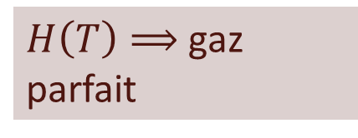
III. Description des gaz réels
1. Prise en compte des interactions
$H\left(T\right)⟹$ gaz parfait
Isothermes (en °C) du diagramme des frigoristes ($\log\left(P\right)−h$) pour le diazote $N_{2}$

Slide 12



III. Description des gaz réels
1. Prise en compte des interactions
$$ΔT<0$$
$$ΔT>0$$
$$T_{inv}\left(N_{2},P=1 bar\right)$$
Isothermes (en °C) du diagramme des frigoristes ($\log\left(P\right)−h$) pour le diazote $N_{2}$

Slide 13
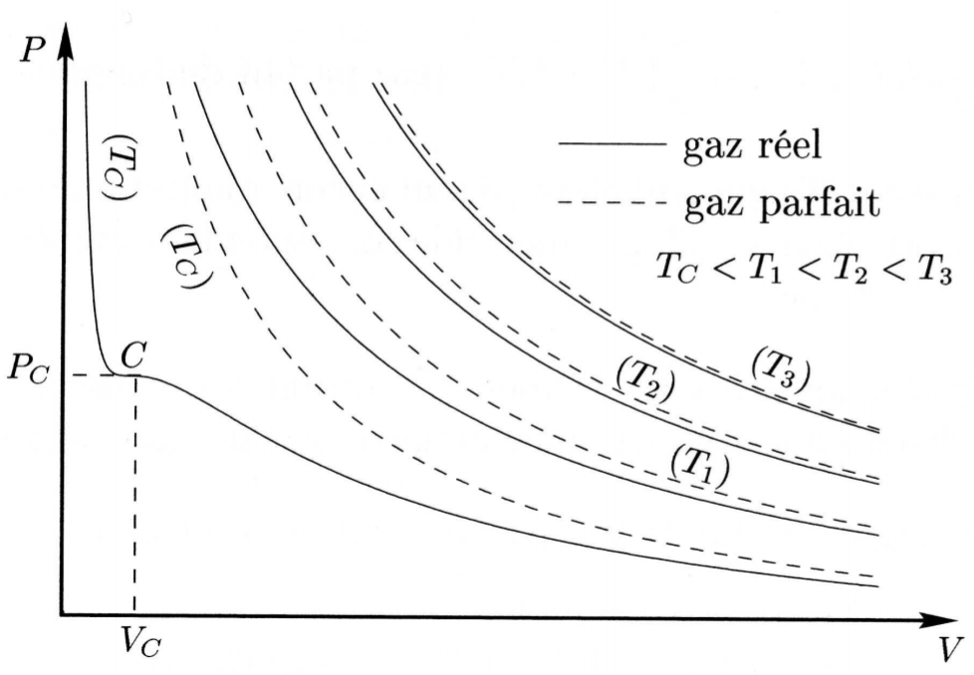
III. Description des gaz réels
2. Le modèle de Van der Waals
Cours de thermodynamique de P.Puzo

Slide 14
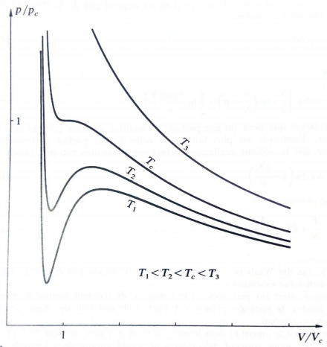
III. Description des gaz réels
2. Le modèle de Van der Waals
Isothermes de Van der Waals dans le plan $(P,V)$, tiré de Thermodynamique, B. Diu et coll.

